Slide 1

LEAGUE OF FRIENDS
Venha se divertir com a gente

Slide 2
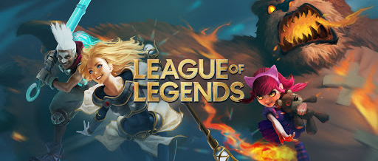
O QUE É LEAGUE OF LEGENDS
League of Legends é um jogo eletrônico, do gênero batalha multijogador
um jogo de estratégia em que duas equipes de cinco poderosos Campeões se enfrentam para destruir a base uma da outra.
Cada jogador tem sua função dentro de jogo, e todas as funções são importantes, por isso é essencial uma boa equipe.

Slide 3
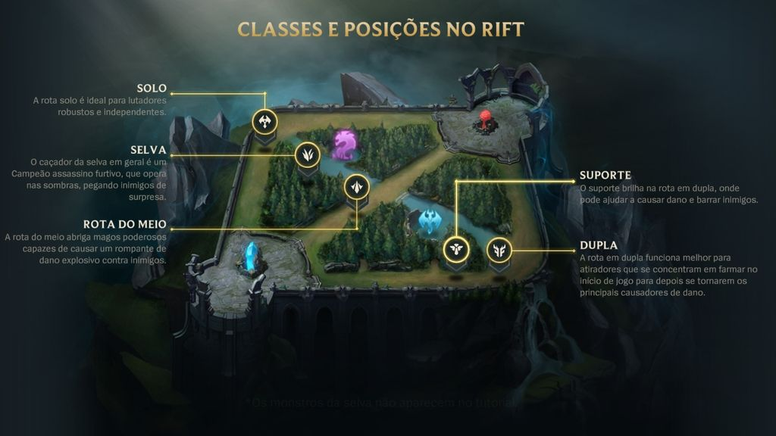
ROTAS E FUNÇÕES

Slide 4
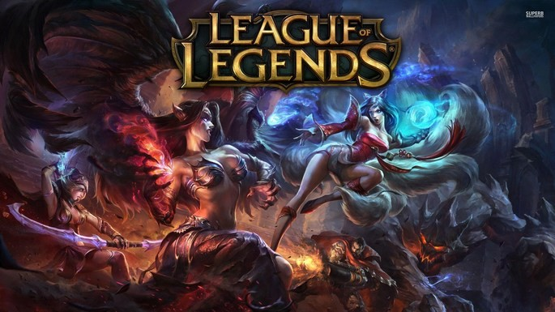
Jogo mais jogado de 2020
League of Legends está em primeiro no jogo mais jogado de 2020
Segundo o Instituto de Pesquisa NewZoo, que se baseia em dados do Overwolf para monitoramento em 42 países, League of Legends, da Riot Games, leva o posto de jogo mais jogado do mundo em 2020.
Segundo dados, são mais de 100 milhões de jogadores registrados no mundo e 126 milhões de horas assistidas no Twitch TV.

Slide 5
PROBLEMA
TOXICIDADE DO LEAGUE OF LEGENDS É O MAIOR PROBLEMA DENTRO DA COMUNIDADE
Muitos acreditam que a comunidade está regredindo e que a cultura tóxica e danosa do jogo está se espalhando rapidamente;
A própria Riot Games fez uma pesquisa aprofundada sobre o assunto, com 3784 participantes
Cerca de 98% dos participantes afirmam ter sido provocados durante partidas e 75% dessas provocações foram feitas diversas vezes. 79% dos jogadores disseram que já foram assediados após suas partidas.
68% dos participantes admiram frustração com outros jogadores, embora 41% desses dizem não ceder com facilidade à toxicidade. Outro dado interessante é que 63% admitem ter um amigo tóxico no League of Legends.

Slide 6
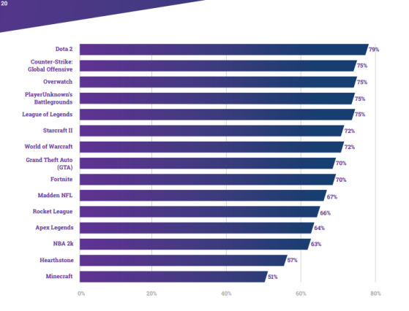

Slide 7
SOLUÇÃO
Criar uma comunidade onde a amizade é o foco;
Criar um lugar onde as pessoas possam escolher com quem querem jogar;
Criar um local onde você conheça se a pessoa é toxica ou não antes de jogar, para assim aproveitar ao máximo o jogo.
A solução é o League Of Friends.

Slide 8
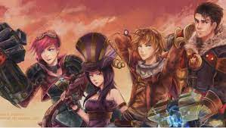
Porque eu acredito nessa solução
Experiência própria
Meu inicio no league of friends foi por causa dos meus amigos ;
Minha primeira impressão não foi o que esses dados falaram;
Mas quando joguei sem meus amigos, eu percebi o problema que há na comunidade.

Slide 9
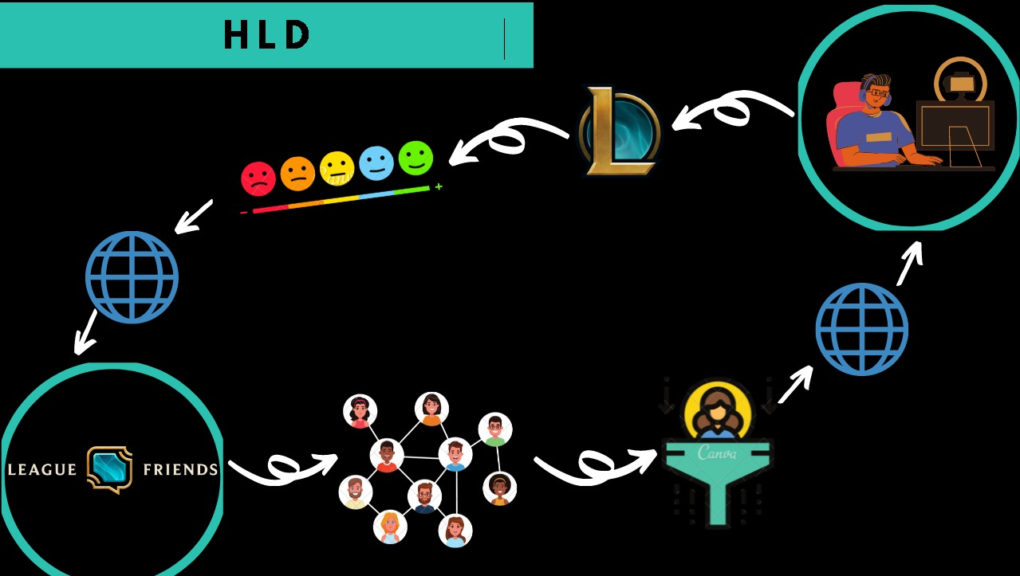
HLD

Slide 10
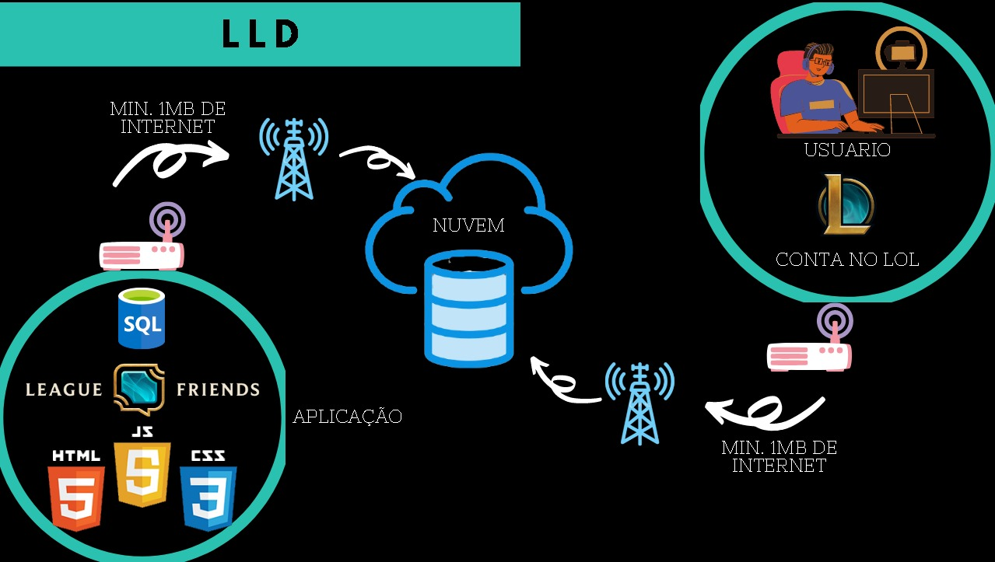

Slide 11
Agora vamos ver de perto o desenvolvimento do

Slide 12
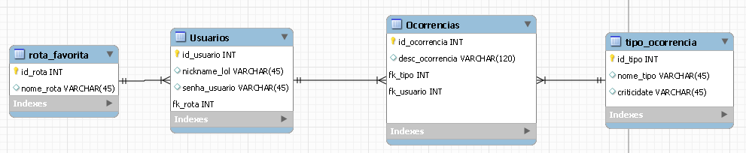
Banco de dados

Slide 13
Aplicação web

Slide 14
OBRIGADO!
Email:
Daniel.lino@bandtec.com
Site:
http://www.legueoffriends.com

